Slide 1

Webový rezervační systém pro obec Návsí
Digitalizace procesu pronájmu obecních prostor — od papírových sešitů k inteligentní webové aplikaci integrované do stávajícího webu obce.
Cíl projektu
Uživatelé
Digitalizovat proces pronájmu obecních prostor
Obyvatelé — rezervace a správa online
Úředníci
Výsledek
Správa rezervací a schvalování
Bezproblémová integrace do webu obce

Slide 2
Proč původní stav nestačil?
Současné problémy
Důsledky pro obec
Rezervace výhradně přes telefon nebo e-mail
Papírové sešity bez přehledu o obsazenosti
Časté chyby a dvojité rezervace
Administrativní zátěž zaměstnanců úřadu
Nízká transparentnost pro občany
Žádná digitální evidence žádostí
Chybějící statistiky vytíženosti
Neprofesionální dojem z obecní správy

Slide 3
Uživatelské rozhraní — co mohou občané dělat?
Interaktivní kalendář
Rezervace ve dvou krocích
Přehled obsazenosti v reálném čase. Vždy aktuální, přehledný a dostupný odkudkoli.
Intuitivní formulář bez zbytečné složitosti. Rezervovat lze bez registrace i s účtem.
Osobní profil
Obnova hesla
Historie rezervací, aktuální stav žádostí a automatické předvyplnění údajů pro opakované rezervace.
Bezpečný 6místný kód zaslaný na e-mail s platností 15 minut — jednoduché a bezpečné.

Slide 4
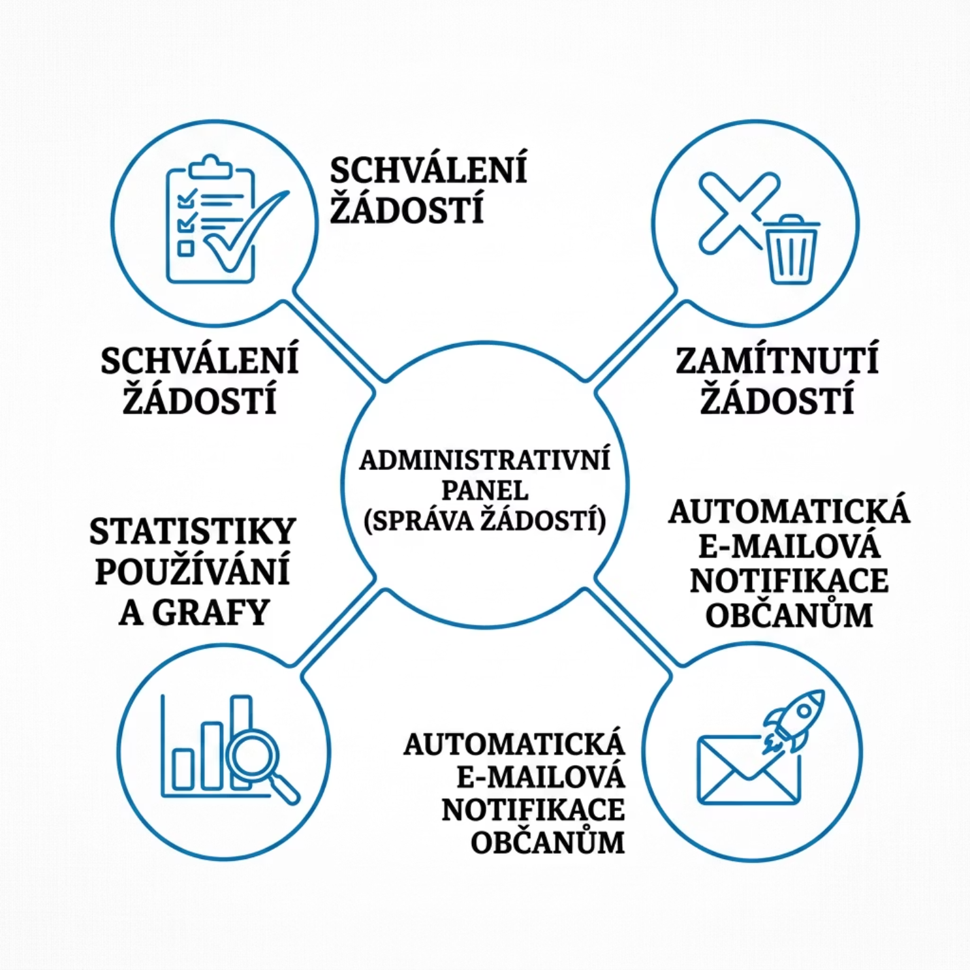

Přínosy pro úřad — administrátorský panel
Správa rezervací
Zabezpečený centrální panel pro zaměstnance obce
Schválení nebo zamítnutí žádosti na jedno kliknutí
Automatické e-mailové notifikace občanům o výsledku žádosti
Analytika a statistiky
Grafy vytíženosti prostor v denním, týdenním, měsíčním i ročním pohledu
Podklady pro efektivní plánování a rozhodování

Slide 5
Technologický stack
Backend
Frontend
Python + framework Django
HTML5, CSS3, JavaScript + Bootstrap
Robustní, bezpečný a dobře udržovatelný základ aplikace.
Moderní a responzivní rozhraní přizpůsobené webu obce.
Responzivita
Bezpečnost
Plně funkční na mobilech i PC
CSRF ochrana, hashování hesel, zabezpečené formuláře
Přístupnost pro všechny věkové skupiny občanů.
Moderní bezpečnostní standardy.

Slide 6
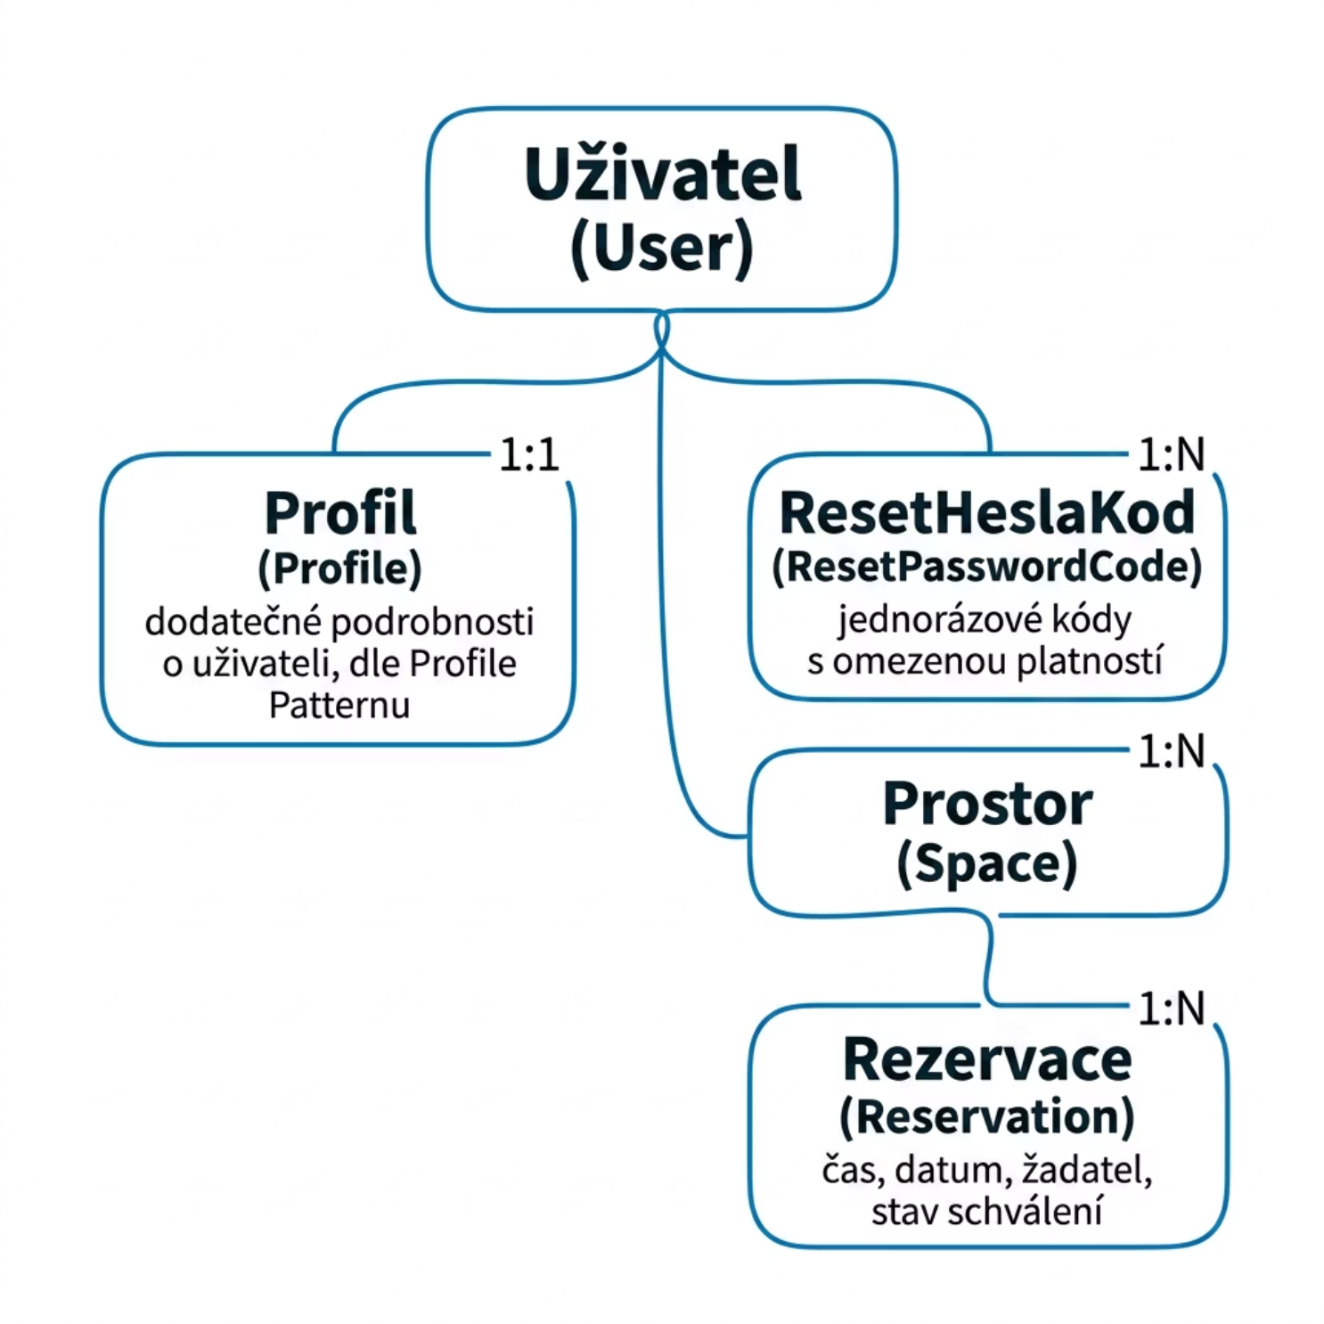
Databázový model — 5 klíčových tabulek
Klíčový designový princip
Tabulky User a Profil jsou záměrně odděleny dle Profile Pattern — nativní Django tabulka pro autentizaci zůstává nedotčena, doplňující údaje (tel. číslo) jsou ve vlastní tabulce.
Tabulka ResetHeslaKod
Jednorázové kódy s boolean příznakem použití a datetime expirace zajišťují maximální bezpečnost obnovy účtu.

Slide 7
Vícevrstvá ochrana systému
Hashování hesel
Ochrana proti CSRF útokům
Časově omezené kódy obnovy hesla
Hesla jsou ukládána výhradně jako bezpečné hashe — nikdy v čitelné podobě. Útočník nezíská skutečné heslo ani při kompromitaci databáze.
Každý formulář je chráněn Django CSRF tokeny, které znemožňují podvržené požadavky z cizích stránek.
6místný kód zaslaný na e-mail je platný pouze 15 minut a po použití je okamžitě zneplatněn — minimalizuje riziko zneužití.

Slide 8

Co systém přináší obci Návsí?
Efektivita správy
Lepší služby občanům
Datová podpora rozhodování
Konec ruční evidence — veškerá agenda na jednom místě, dostupná kdykoliv.
Transparentní, rychlý a moderní způsob rezervace bez nutnosti volat na úřad.
Statistiky vytíženosti prostor umožňují lépe plánovat a optimalizovat využití majetku obce.
Projekt je navržen s důrazem na dlouhodobou udržovatelnost, bezpečnost a snadné rozšíření o další prostory nebo funkce v budoucnosti.

